Slide 2
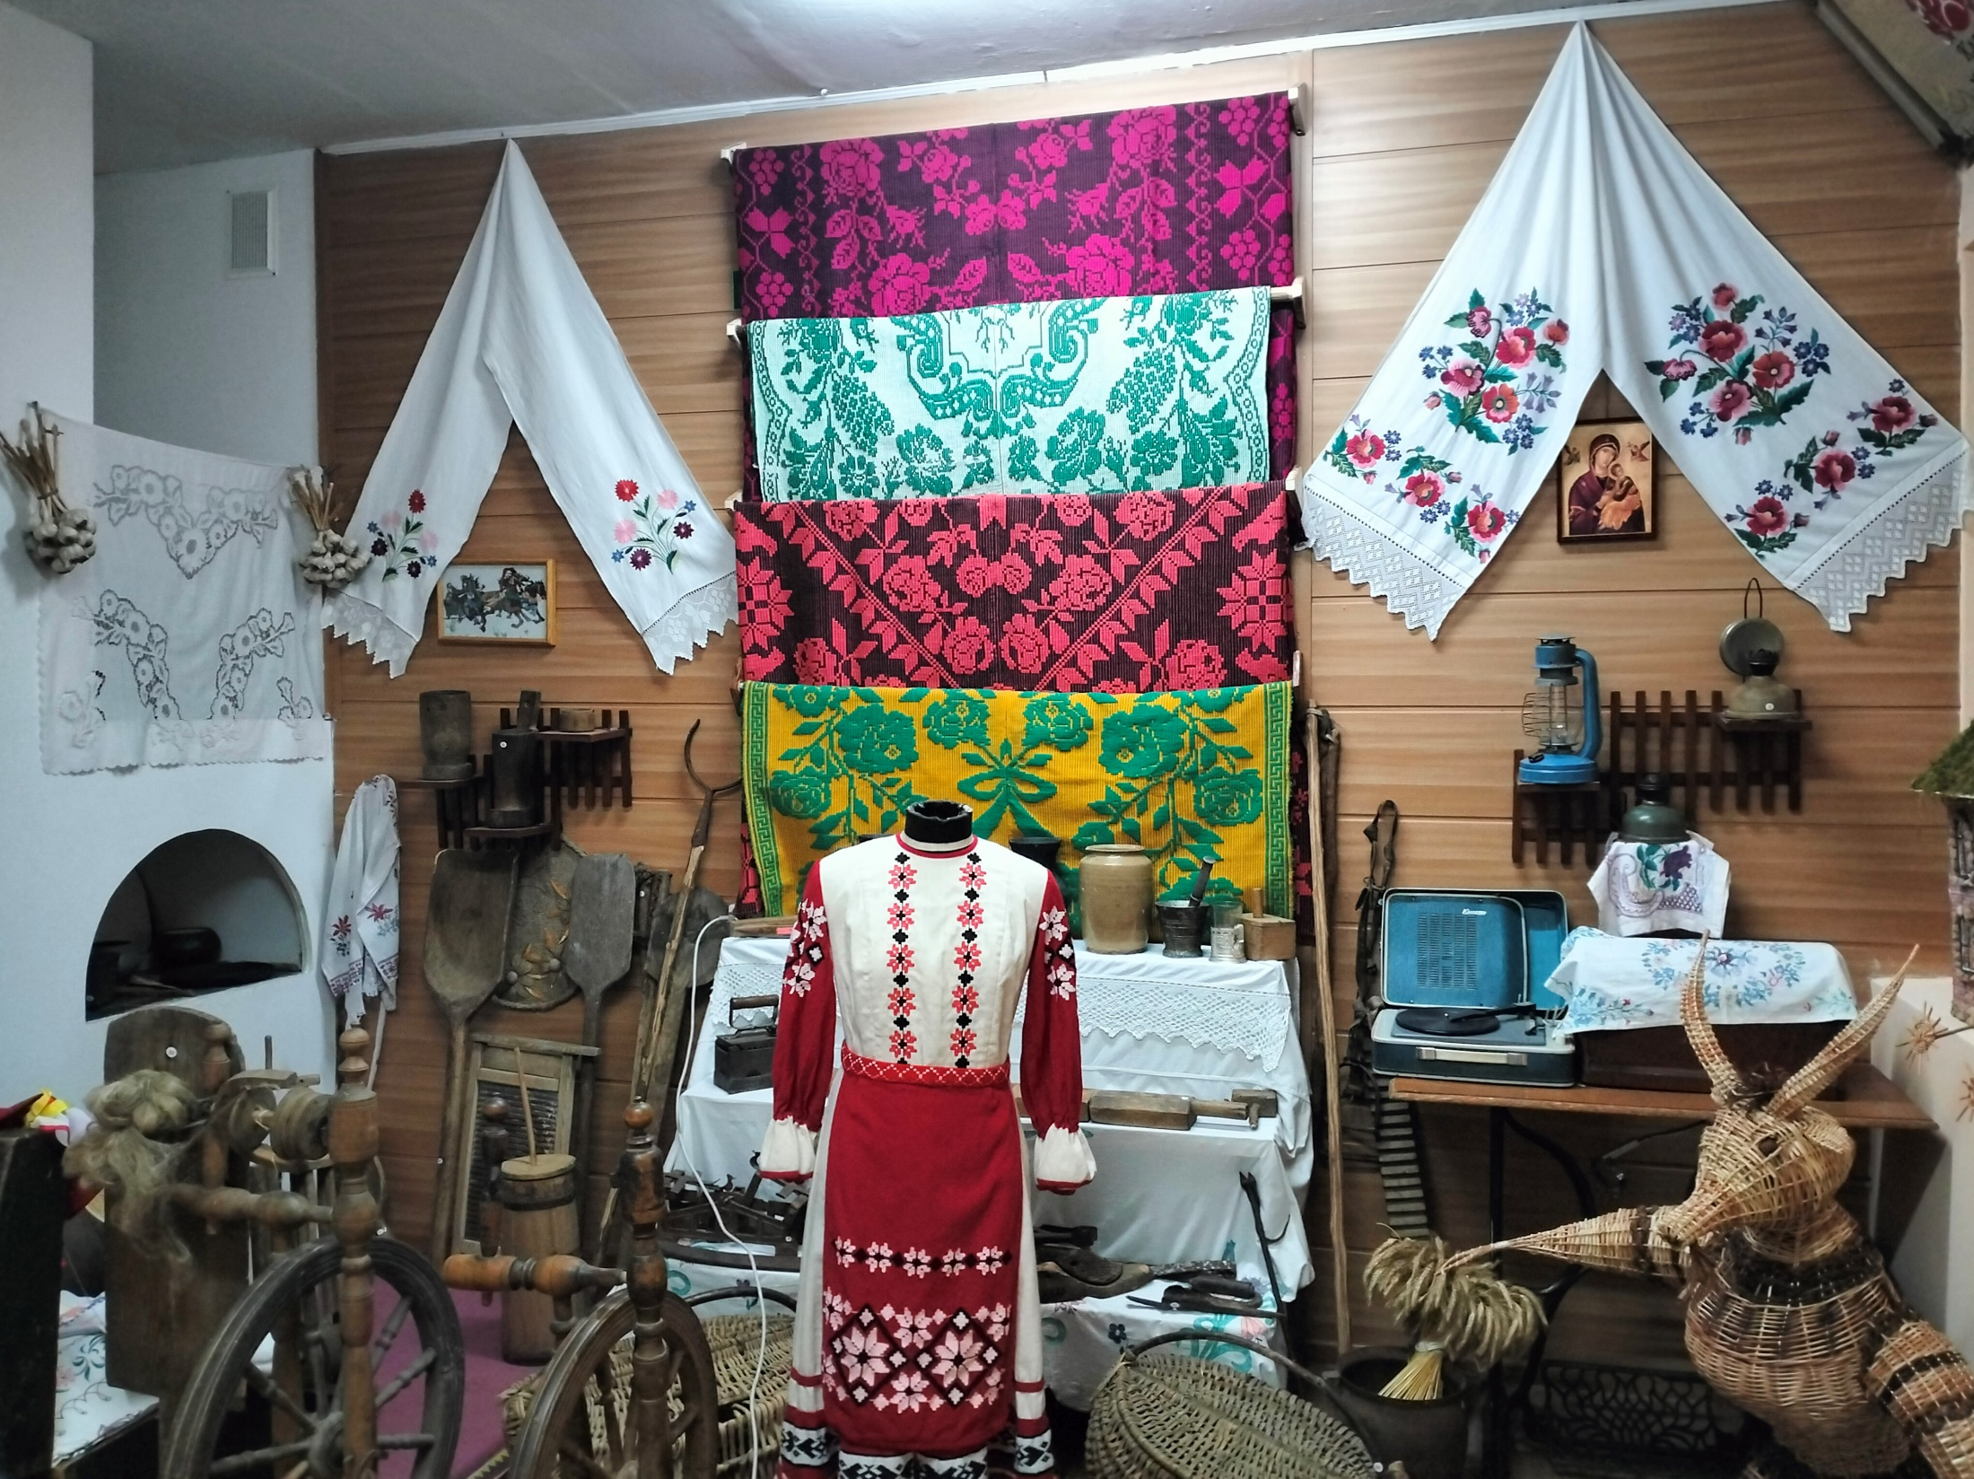

Slide 3
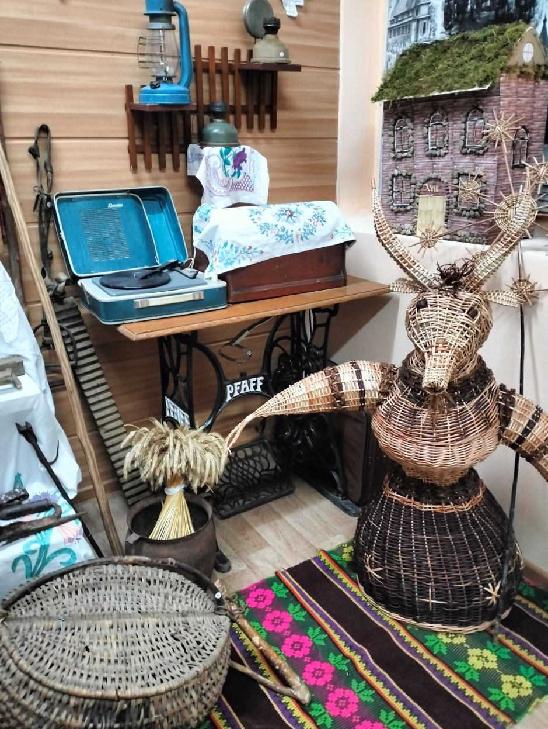
Саломапляценне

Slide 4
Дрэваапрацоўка

Slide 5
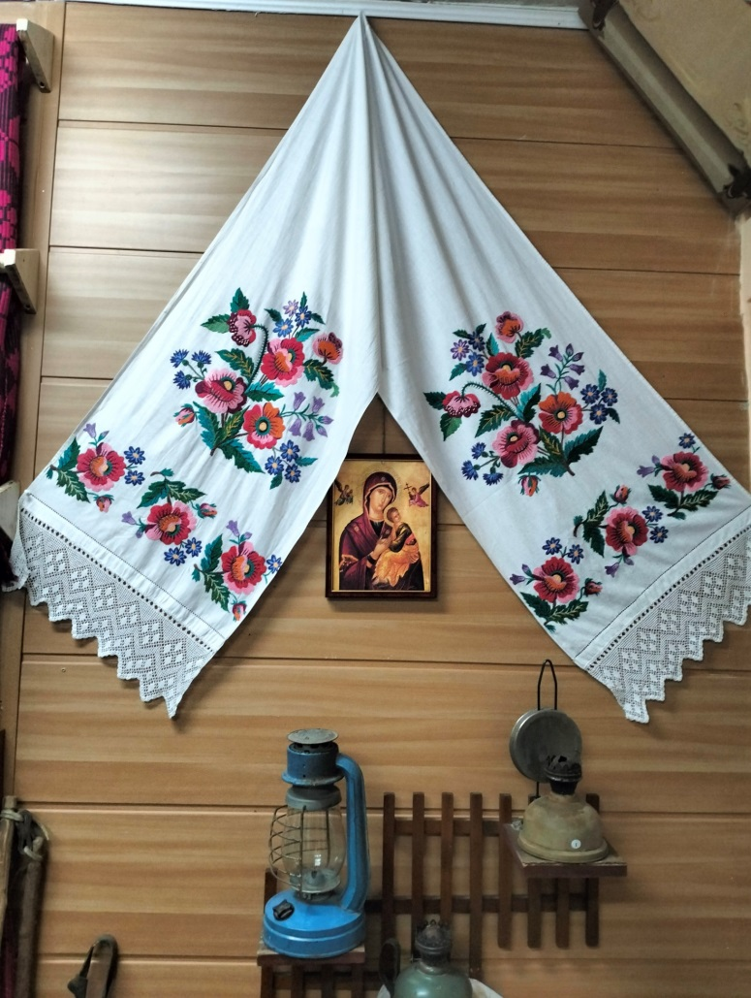
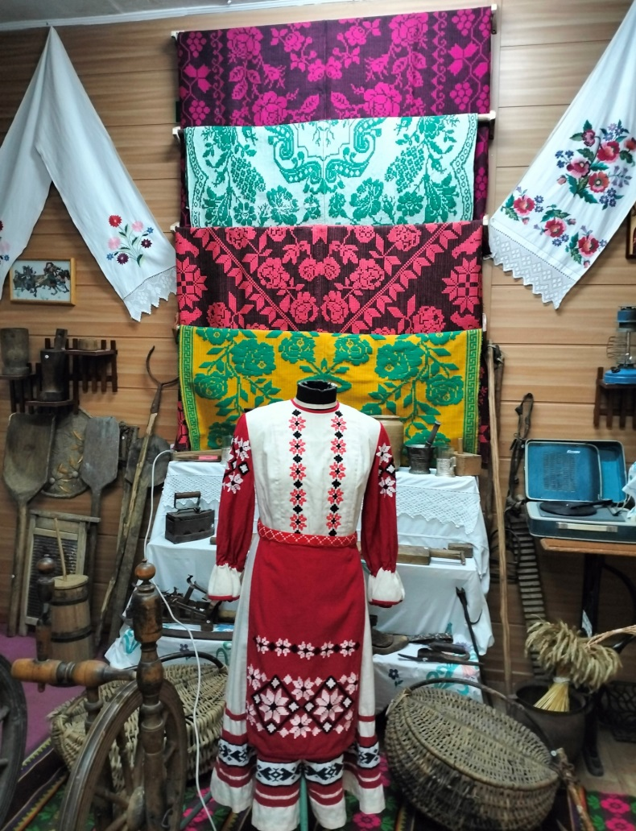
Вышыўка

Slide 6
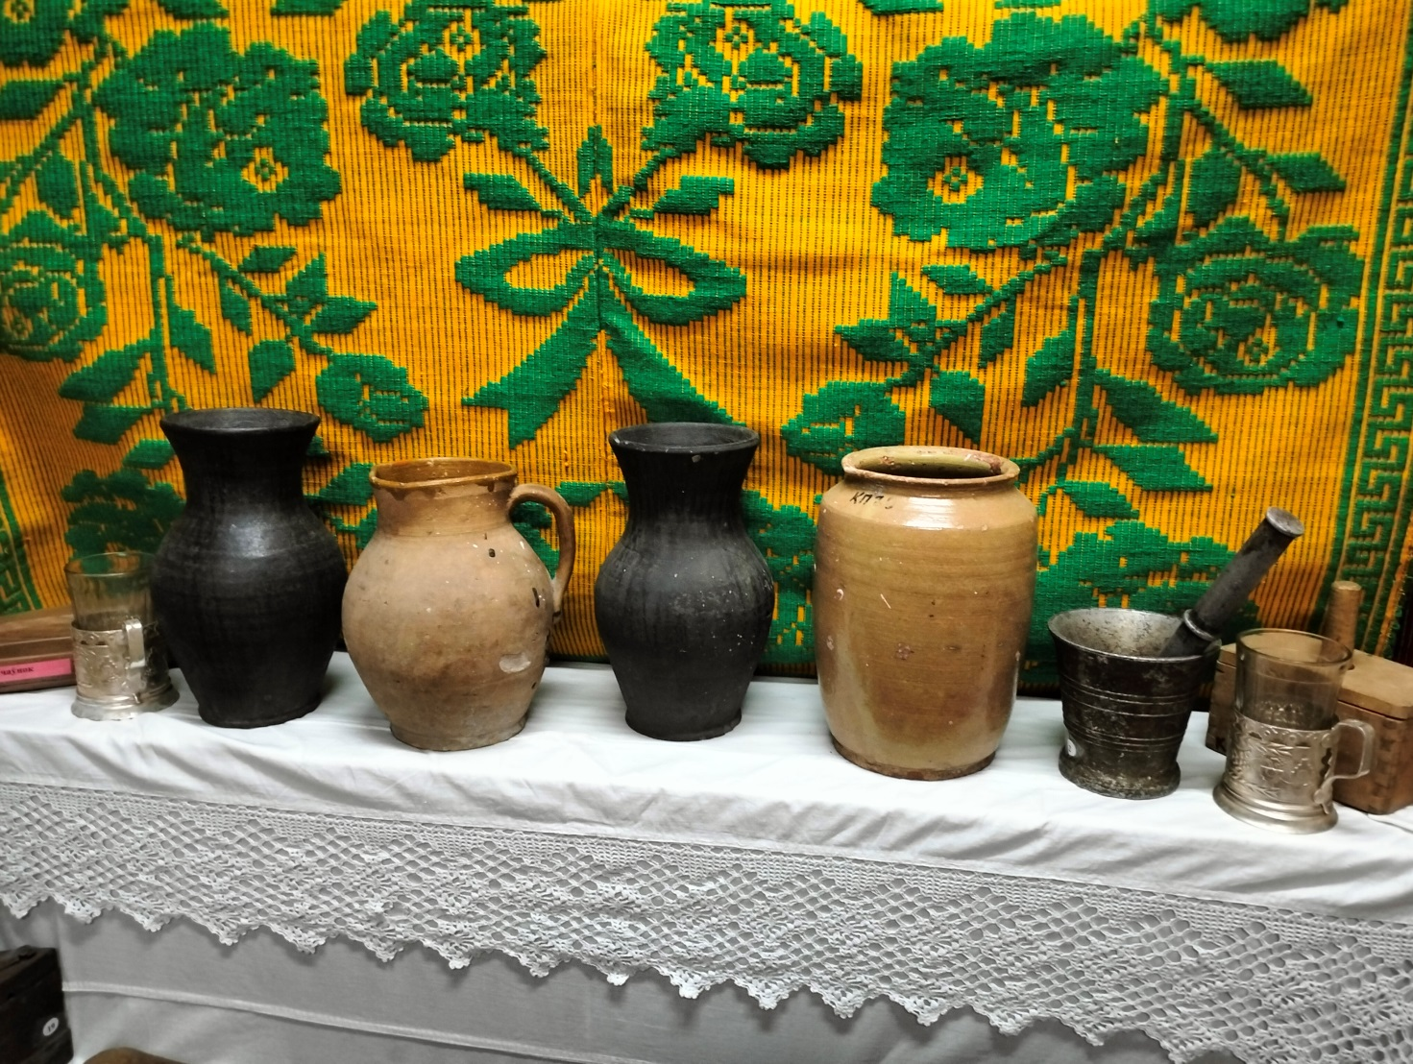
Ганчарнае рамяство

Slide 7
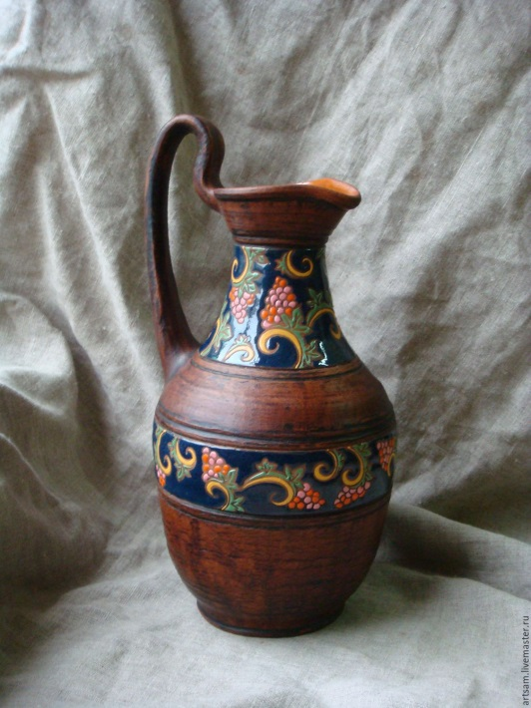
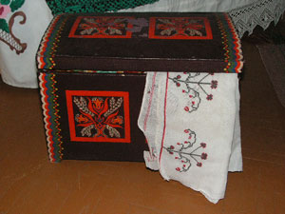
Роспіс

Slide 9
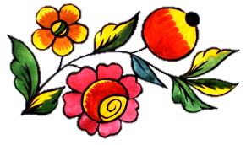

Slide 10
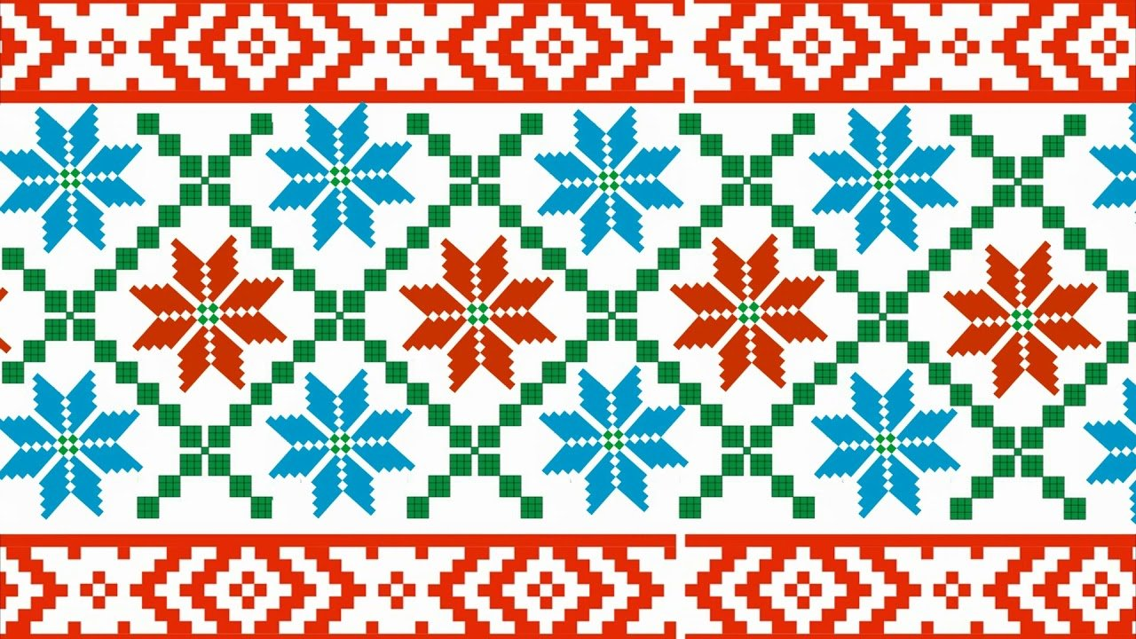
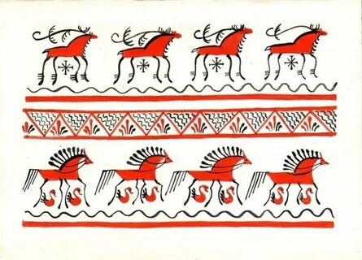
Геаметрычны арнамент
Раслінны арнамент
Жывёльны арнамент

Slide 11
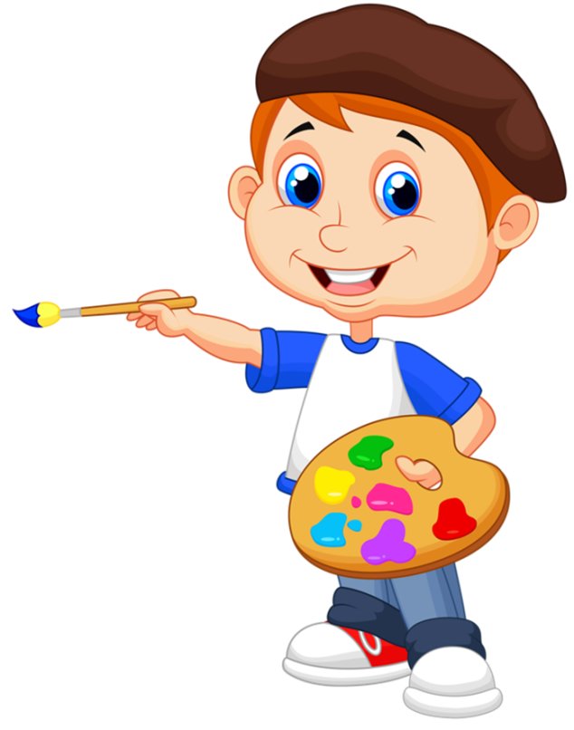
Чырвоны — жыццё, актыўнасць, агонь. Аранжавы — весялосць, добразычлівасць, радасць. Ружовы — рамантычнасць. Жоўты — лёгкасць, сонца, багацце. Зялёны — спакой, жыццё. Сіні — вернасць, спакой. Блакітны — сумленнасць, творчасць. Фіялетавы — чараўніцтва. Белы — чысціня, новыя магчымасці, абарона. Чорны, шэры, карычневы — гэтыя колеры нясуць прыгнечаны стан, агрэсію.

